Slide 1
1. LIIKKUJAJANA

Slide 2
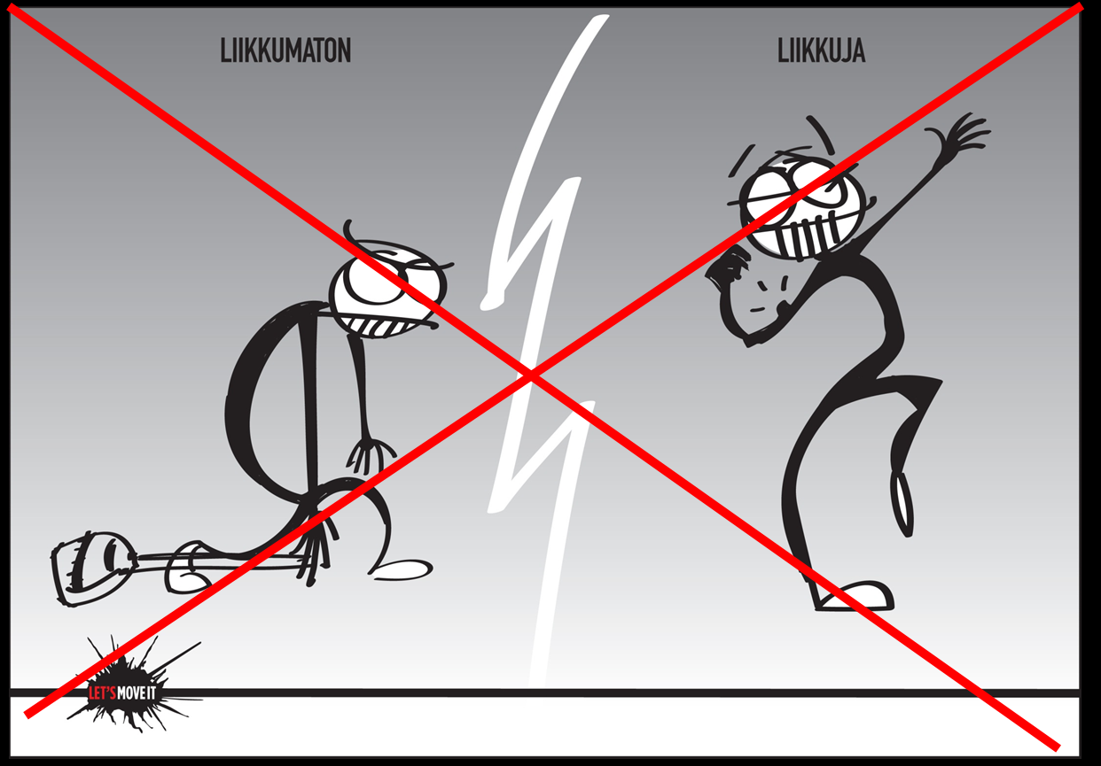
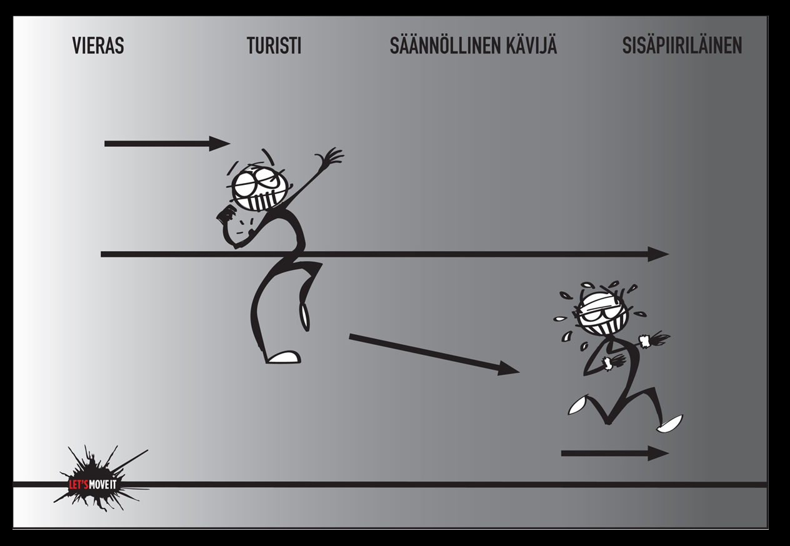
10 min
LIIKKUJAJANA
TAVOITE: Opiskelijat
Laventavat käsitystään liikunnasta (ei vain koulu- tai hikiliikuntaa). Puretaan vääriä uskomuksia liikkumisesta.
Tarkastelevat omaa suhdetta liikuntaan. He havaitsevat, että tekevätkin jo paljonkin liikunnallisia asioita.
Tuottavat liikuntamyönteistä muutospuhetta (missä kohdalla janaa kenties haluaisivat olla)
Ymmärtävät, että pienetkin siirtymät janalla ovat plussaa. (Kaikki liike on plussaa)
TOIMINTA: Taululle heijastetaan ensin kaksijakoinen liikuntajana ja sitten moniulotteisempi jana. Ajatus liikunnan mustavalkoisuudesta torpataan. Ohjaaja pyytää opiskelijoita pohtimaan tämänhetkistä suhdettaan liikkumiseen janan avulla. Ohjaaja pyrkii kysymyksiä esittäen saamaan esiin sen, että kaikki tekevät jo jotakin (esim. koulumatkojen tai portaiden nousu). Ensimmäisen pariporinan purun jälkeen käydään yhteinen keskustelu siitä, missä kohtaa janaa haluaisi kenties tulevaisuudessa olla ja pyritään saamaa esiin positiivista muutospuhetta.
Ei liikkuva-jana: Monesti ajatellaan, että ihminen on joko sporttinen tai sitten liikkumaton. Mutta tämä on mustavalkoinen, joko-tai asetelma.
Moniulotteinen jana: Tässä on monipuolisempi jana, jonka yhdessä päässä on vieras ja toisessa päässä sisäpiiriläinen. Jos ajattelet omaa suhdettasi liikuntaan, mihin kohtaan tällä hetkellä sijoittaisit itsesi tällä janalla? (Anna esimerkki: ”Esim. Itse olen esim. tanssissa turisti ja mulla on kolme jalkaa, kun taas työmatkapyöräilyssä sisäpiiriläinen.”
PARIPORINA 2 min
Miten te ymmärsitte kysymyksen? Millainen suhde liikuntaan olisi, jos olisi turisti? Mitä teidän mielestä esimerkiksi tämä ”vieras” tarkoittaa?=> Onko olemassa ihmisiä, jotka eivät liiku lainkaan? Entä millainen on liikunnan suhteen ”säännöllinen kävijä”?
Olisi mielenkiintoista kuulla, että haluaisitko olla jossain toisella kohden janaa? Missä ja miksi? Mitä se käytännössä tarkoittaisi? (Ellei kukaan halua kertoa, niin voit todeta: ”Kuulin, että joku teistä sanoi näin….)
Minne kohtaan sijoittaisitte itsenne esimerkiksi 1) rappusten kävelijänä tai 2) siivoajina. Myös nämähän ovat liikkumista!
Kuten huomaatte, aina ei tarvitse tulla sisäpiiriläiseksi - LIIKUNTA EI OLE JOKO/TAI
Onko jotain liikuntamuotoa jossa olet tällä hetkellä säännöllinen kävijä? Jos ei, niin onko jotain tiettyä liikuntaa, jossa haluaisit olla?
MUISTA! Luo kysymyksillä aidosti kiinnostunut ilmapiiri. Älä painosta vastaamaan. Kiitä kaikista vastauksista!

Slide 3
EXTRA: LIIKKUJAJANAN TÄRKEIMMÄT VIESTIT
TAVOITE: Seuraavan Liikuntajana-harjoituksen aikana seuraavat viestit olisi hyvä käydä opiskelijoiden kanssa. Ohjaaja koettaa ohjata keskustelua avointen kysymysten muodossa.
LAJEJA ON MONIA:
Kaikesta liikunnasta ei tarvitse innostua, kaikessa ei tarvi olla sisäpiiriläinen. Liikunnan ei tarvitse olla jotain, jota mennään erikseen harrastamaan. Tai että aina hikoillaan kamalasti. Arkiliikuntakin lasketaan.
PIENETKIN ASKELMAT HYVÄKSI:
“Ja sitäkin herättelisin miettimään, että oikeastaan kukaan meistä ei ole täysin liikkumaton eli “vieras” kaikessa liikkeessä. (olemassa olevan hyvän päälle on nuoren helpompi rakentaa lisää liikuntaa!)
Pohditaan, missä lajeissa kukakin voisi kiinnostua olemaan esim. säännöllinen kävijä.
KAIKKI LIIKKUMINEN ON PLUSSAA.
Jos se ei ole istumista tai makaamista, se on liikkumista ja sillä on myönteisiä seurauksia.
LIIKUNTA SAA TUNTUA HYVÄLTÄ JA MUKAVALTA.
Aina ei siis pidä tai tarvitse treenata veren maku suussa.

Slide 4
2. LIIKUNNAN SEURAUSKORTIT

Slide 5
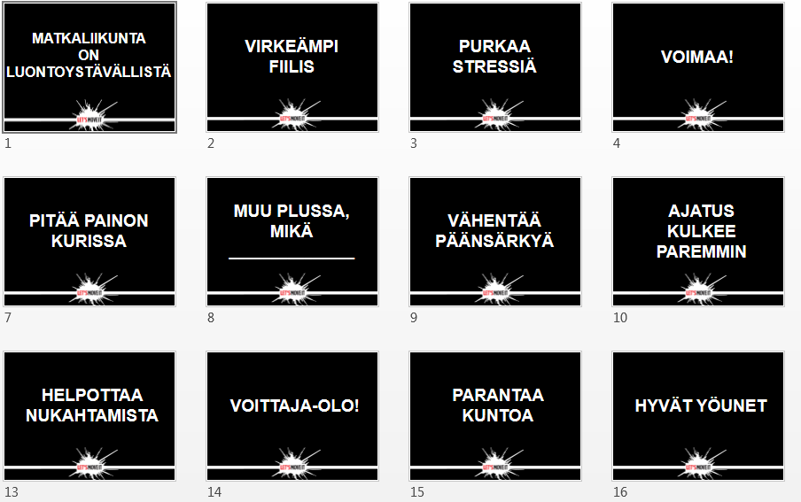
10 min
Tulosta liikunnan seurauskortitharjoitusta varten!
LIIKUNNAN SEURAUSKORTIT
TAVOITE: Opiskelijat
pohtivat, mitkä ovat heille tärkeimpiä syitä liikkua (tapa motivoida itseään) ja oppivat liikunnan painonhallintaan liittymättömistä myönteisistä seurauksista
kuulevat muiden puhuvan itselleen tärkeistä syistä liikkua
oivaltavat, että arkiliikunnallakin saa aikaan näitä hyötyjä
oivaltavat, ettei motivaatio ole sisäsyntyistä vaan se voi kehittyä esim. tekemisen kautta
KOROSTA: Motivaatio ei ole jotain mystistä: ”Mitä mieltä olette pitääkö motivaatiota aina jäädä odottelemaan? Aivan, eli ei. Liikkeellelähtö synnyttää motivaatiota, aina ei ENSIKSI tarvitse olla kovin motivoitunut vaan motivaatiota voi kehittää tekemisen kautta.”
Eri ihmisiä ei innosta/motivoi samat asiat – esim. kilpailu
Kaikki korteissa olevat seuraukset ovat faktoja – perustuvat tutkimukseen
Arki- ja hyötyliikunnasta samoja hyviä hyötyjä (Huom. ei liikunnan HARRASTAMISTA, vaan tärkeää on liikkeellelähtö / liike / aktiivisuus)
HUOM! JOS joku tuo vahvasti esiin painonhallinnan tai siitä tulee keskustelua, niin älä torppaa, mutta korosta, että liikunnalla myös painonhallintaan liittymättömiä hyötyjä. MUUTEN ÄLÄ TUO PAINOA AKTIIVISESTI ESIIN, KOSKA EI OLE LAIHDUTUSOHJELMA.
TOIMINTA: Liikunnan seurauksia kuvaavat kortit on jaettu pöydälle. Opiskelijat valitsevat kortin, joka kuvaa heille tärkeimpiä syitä liikkua. Jokainen kertoo valitsemastaan kortista koko ryhmälle.
Liikunnalla on monia paitsi pitkäaikaisia myös näitä välittömiä hyötyjä. Valitse kortti/kortit, joka kuvaa sinulle tärkeitä syitä liikkua. Vaikket tällä hetkellä harrastaisi minkäänlaista liikuntaa, voit miettiä, mikä olisi sinulle merkittävä syy aloittaa. (2 min)
Minkä kortin valitsit ja miksi?
Oletteko muut huomanneet ko. seurauksia?
Liikunnasta ei aina tule välittömästi hyvä olo, eivätkä kaikki nauti suunnattomasti liikunnasta – toisinaan myönteiset seuraukset ja syyt liikkua löytyvät muualta.
Toisaalta, jos liikunta ei tunnu mukavalta voi olla, ettet ole vielä löytänyt omaa lajiasi (kuntosali tai juokseminen ei välttämättä sovi kaikille). Miten oman lajin voi löytää?
MUISTA! Vältä painostavaa ilmapiiriä ja tuputtamista. Normalisoi tilanne – kaikki eivät välttämättä ole löytäneet itselle tärkeää syytä. Anna positiivista palautetta ja kehu ryhmää kokonaisuutena!

Slide 6
3. LIIKUNTALUULOT

Slide 7
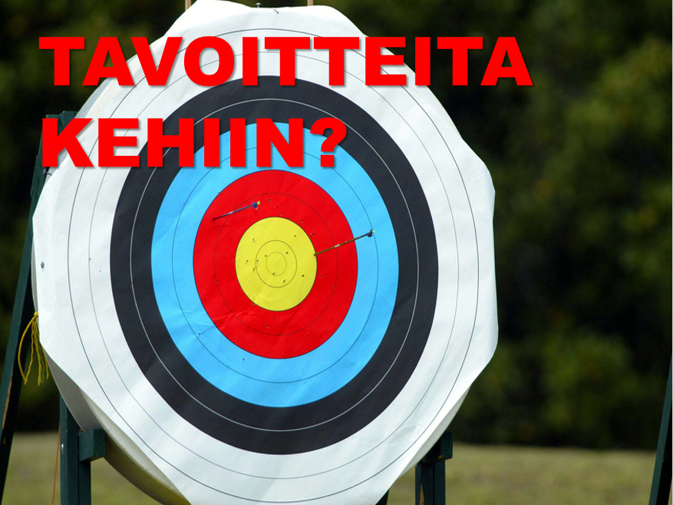
LIIKUNTALUULOT
15 min
TAVOITE:
Nuoret oppivat suhtautumaan kriittisesti mediakuvaston epärealistisiin kehonkuva- ja liikuntavaatimuksiin
Vahvistetaan turvallisen harjoittelun viestejä ja liikunnan myönteisiä tulosodotuksia (jotka eivät liity ainoastaan ulkonäköön)
Liikuntavammojen ja epätarkoituksenmukaisen liikuntaideaalin omaksumisen ehkäisy
TOIMINTA: Opiskelijat jakautuvat 4 pienryhmään. Ryhmät saavat kukin yhden liikuntaluulolapun. Tällä lapulla on esitetty ”fitspiration”-teksti ja kuva, jotka sotivat turvallisen harjoittelun periaatteita vastaan tai voimistavat epärealistisia kehonkuvaan liittyviä mediaviestejä. 5 minuutin ryhmätyöskentelyn jälkeen kuvien väärät viestit puretaan koko ryhmän kesken
Tänään puhutaan hiukan meille kullekin sopivista liikuntatavoitteista. Tähän liittyen meillä on nyt luvassa ensin tällainen liikuntaluuloharjoitus (näytä monisteet).
Jaan teille nyt esim. mediassa paljon esillä oleviin erilaisiin liikuntaluuloihin liittyviä kuvia ja viestejä. Kuvat pyrkivät kannustamaan liikuntaan, mutta tarkoitus ei aina pyhitä keinoja. Niissä on jotain pielessä, kun mietitään tavallisia liikkujia. Teidän tehtävä on kertoa näkemyksenne
Mitä kuvalla ja tekstillä yritetään sanoa
Miten nuori tällaisen viestin ymmärtää ja ottaa vastaan
Mikä olisi teidän mielestänne vastuullisempi, turvallisempi ja inhimillisempi viesti? Voitte halutessanne vaikka muotoilla viestin kokonaan uusiksi / muotoilla oman liikuntaan kannustavan viestinne.
PARIPORINA 5 min
MUISTA! Hyväksy ja tunnusta nuorten näkökulmat vaikka ne poikkeaisivat omistasi / ohjelman tavoitteista. Silti luuloja 1&2 läpikäydessä voi olla johdatteleva, jotta viestit tulevat esiin.

Slide 8
LIIKUNTALUULOT – Liikuntaluulo 1
5 min
Luulo 1: Väsymys on heikkoutta
Hei aika loppui, kirjatkaa toki viimeiset ajatukset ylös.
Aloitetaan yhteinen purku vaikka tästä harjoituksesta, jossa on tämä mies tangon kanssa (lue teksti ääneen)
Mitä mieltä olette tämän lapun tavoitteista?
Tässä kuvassa väitetään, että pelkkä äärimmilleen viety treeni on hyvää treeniä – TÄMÄ EI OLE TOTTA!
REVI LAPPU
Pointteja, jotka olisi hyvä käydä ryhmän kanssa läpi:
Treenisuunnitelmia ja -tavoitteita on hyvä olla olemassa, mutta kehon kuunteleminen on silti tärkeää!
Jutta Gustafsbergin ihmedieetit / Suurin Pudottaja -ohjelmat? Mikä niissä kenties on ongelmallista? Avusta: Ihmiset, jotka eivät ole aikaisemmin liikkuneet aloittavat 100-lasissa? Mitä mieltä olette tästä tyylistä?
Treeniin on hyvä lisätä ensin määrää ja sitten tehoja. Myös palauttava harjoittelu on tärkeää!
Jos ei ole aiempaa treenitaustaa, moni aloittaa liian kovaa ja ottaa liian tiukan startin – tätä viestiä on liikaa.
Jos olet uupunut, niin mitä siitä voi seurata? 1) valppaus vähenee ja tapaturmariski kasvaa, 2) paikat rikkoutuu, 3) masennusta, 4) muuta?
Miten nämä tekstit voisi korvata? (Jos olet liian väsynyt, lepää; Väsymys on normaalia; Älä treenaa raivolla)

Slide 9
LIIKUNTALUULOT – Liikuntaluulo 2
5 min
Luulo 2: Lihaksikas on uusi laiha
Kuvassa oleva nainen on fitness-alan ammattilainen, hänelläkin tarkkaillaan treenin turvallisuutta, kuvauksia varten vieläpä paastotaan, ja kuvaa on myös saatettu photoshopata.
→ REVI LAPPU
Jos on ammattilainen, niin tämä on tietysti ok, mutta onko tällainen sixpack saavutettavissa oleva tavoite ei-ammattilaisille?
Pointteja, jotka olisi hyvä käydä ryhmän kanssa läpi:
Nykyään annetaan liikaakin ymmärtää, että figuuri on ainoa syy treenata. Lihaksikkuus tai laihuus (”kehonmuokkaus”) ei ole treenin tärkeimpiä tavoitteita, vaan liikunnalla on paljon muitakin plussia, vaikka valitettavan usein nämä unohdetaan.
Laihuus / lihaksikkuus ei takaa hyvinvointia tai terveyttä.
Tutkimuksissa on todettu, että liikkuva ylipainoinen on terveempi ja pitkäikäisempi kuin laiha liikkumaton.
Kuinka moni tunnistaa ajatuksen siitä, että treenataan ulkonäkösyistä? Kuka sen määrittelee kuka näyttää hyvältä?
Missä määrin teidän mielestä voi treenata ulkonäkösyistä?
Mitä muita liikunnan plussia teille tulee mieleen?
Mitä tähän voisi kirjoittaa? Esim:
Kova työ on avain menestykseen, mutta voit määritellä, mitä menestys sinulle merkitsee (ei six-pack, vaan esim. taito)
Lihaksikkuus ja lihakset ovat tärkeitä asioita, mutta lihaksikkuuden ei tarvitse olla näin kärjistynyttä.
Onko esimerkiksi keholle on luonnollista, että siinä ei ole lainkaan rasvaa? (erityisesti naisilla vaikutus hormonitasapainoon)

Slide 10
4. SMART- LIIKUNTATAVOITE- HARJOITUS

Slide 11
LIIKUNTATAVOITE-HARJOITUS
7 min
TAVOITE: Opiskelijat ymmärtävät hyvän SMART-tavoitteen perusteet esimerkkitapausten avulla.
TOIMINTA: Harjoitus aloitetaan heijastamalla taululle 2 esimerkkitavoitetta, ensin ei-SMART (Annin tavoite) ja sen jälkeen SMART (Jennan tavoite). Keskustellaan ryhmässä, ovatko tavoitteet hyviä vai ei. Tämän jälkeen käydään läpi SMART-kirjaimien merkitys ja pohditaan, kumpi suunnitelmista noudattelee paremmin SMART-suunnitelmaa.
Nyt päästään pohtimaan, millainen on hyvä tavoite. Aloitetaan esimerkkitapausten avulla, jossa kahdella nuorella on erilaiset tavoitteet.
Mitä mieltä olette taululla näkyvästä Annin tavoitteesta (1 min)? (spontaanit reaktiot lyhyesti).
Entä mitä mieltä olette tästä Jennan tavoitteesta (1 min) (spontaanit reaktiot lyhyesti)
Kumpi näistä tavoitteista on teidän mielestä parempi ja miksi? (Ohjaaja kiertelee luokassa)
Millainen sitten on hyvä tavoite? (Summaa ryhmän pointteja)
Hyvän tavoitteen voidaan sanoa olevan SMART. Katsotaan porukalla, mistä nämä tapaamisen nimessäkin olevat kirjaimet tulevat. (heijasta SMART-aakkoset tavoitteiden väliin)
Käydään kohta kohdalta läpi, kumpi näistä tavoitteista on enemmän SMART (saavutettavissa, mitattava, ajankohtainen, relevantti, tarkka)
Esim: S on saavutettavissa oleva. Onko Annin tavoite saavutettavissa oleva, eli onko Annin mahdollista se saavuttaa hänen tilanteessaan? Entä Jennan? → (HUOM: Jennan tavoite on kaikissa kohdissa enemmän SMART, kuin Annin)
YHTEENVETO:
Pohdimme tavoitteita sen vuoksi, että ihmiset, jotka asettavat SMART-tavoitteen, kuten Jenna, niin tutkitusti onnistuvat paremmin!☺

Slide 12
OMA SMART
7 min
TAVOITE:
Opiskelijat asettavat itselleen saavutettavan, mitattavan, relevantin, ajankohtaisen ja tarkan tavoitteen.
Heidän tavoitteen asettamisen ja toiminnan suunnittelun taitonsa vahvistuvat
TOIMINTA: Opiskelijat pääsevät asettamaan itselleen mielenkiintoisen tavoitteen ja suunnitelman SMART-periaatteita noudattaen työkirjaansa tai vaikka liikunta-appiin, kuten Ammattikuntoon-sovellukseen.
Nyt kun on yhdessä mietitty millainen on hyvä tavoite ja suunnitelma Annin ja Jennan esimerkkien voimin, pääsee jokainen tekemään sellaisen itselleen KAHDEKSI viikoksi!
Tehtäväpohja tähän harjoitukseen löytyy työkirjasta sivulta 32. Esimerkkiä voit katsoa sivulta 31.
Tavoitteen ei tosiaankaan tarvitse olla valtava, vaan sovita se omaan lähtötasoosi.
Heijastan taululle esimerkkejä mahdollisista tavoitteista, mutta te voitte valita minkä tahansa tavoitteen. Voitte tehdä suunnitelman parinkin kanssa tai katsoa esimerkkitavoitteita työkirjan sivulta 33. Vain taivas on rajana! Mieti tarkkaan, miksi tavoite ja suunnitelma on itselle tärkeä? Mitkä ovat sinulle riittävän painavat syyt, että tämä suunnitelma varmasti toteutuu?
Mieti myös, onko suunnitelmasi oikeasti toteutettavissa / saavutettavissa? Miten voisit tehdä siitä sellaisen, että saat onnistumisen kokemuksia? Tähän liittyen merkitkää myös suunnitelman alle, kuinka varma olet, että pystyt suunnitelman toteuttamaan. Jos olet epävarma, voit palata tarkistamaan tavoitetta sellaiseksi, joka voisi toteutua helpommin.
Onko mitä tahansa kysymyksiä?
Käydään hommiin.
HUOM! Korosta sitä, että kaikki asettavat itselleen sopivan tavoitteen (PIENIKIN LISÄLIIKE ON PLUSSAA) ja että tavoitetta voi halutessaan muokata haastavammaksi myöhemmin. Näin vahvistat opiskelijoiden pystyvyyden tunnetta ja kehität heidän motivaatiotaan.

Slide 13
EXTRA: SMART-tavoitteen sisältö
Saavutettava. On hyvä tähdätä korkealle, mutta älä vaadi itseltäsi mahdottomuuksia. Realistinen tavoite!
Mitattava. Mieti minkä on muututtava (esim. viikoittaiset lenkkikerrat) ja kuinka paljon (esim. yksi lenkki viikossa lisää). Mistä tiedät tavoitteesi toteutuneen? Seuraa toteutumista! (Huom. Liikunta vs. kuntotavoite! Huom. Painotavoite ei ole hyvä… Kun tavoite kohdistuu käyttäytymiseen, se fokusoi huomion prosessiin, ei tuotokseen, ja prosessi/käyttäytyminen on se johon voi päivittäin itse vaikuttaa.)
Ajankohtainen ja aikataulutettu tavoite toteutuu. Varmista, että asettamasi tavoitteet sopivat elämäntilanteeseesi.
Relevantti. Aseta itsellesi sellainen tavoite, joka on sinulle tärkeä. Tee tavoitteestasi innostava ja myönteinen (Huom: Kehystys: tavoite muotoillaan kohti meneväksi/toiminnon korvaamiseksi, ei jonkin välttämiseksi!).
Tarkka. Hyvin mietitty ja tarkka tavoitteen toteutussuunnitelma toteutuu paljon todennäköisemmin kuin epämääräinen tavoite. Mieti mitä, missä, milloin ja kenen kanssa.

Slide 14
EXTRA: TAVOITE JA SUUNNITELMA
Tavoite ≠ toimintasuunnitelma
”Haluan käydä salilla säännöllisesti!”
”Hienoa! Milloin, kuinka usein, missä salilla ja kenen kanssa?”
”Haluan hyvään kuntoon!”
”Hienoa! Mitä voisit tehdä, jotta
Pääsisit hyvään kuntoon?”
Käyttäytymistavoite
≠
Lopputulostavoite
=TEKEMINEN
=VISIO (pitkäaikainen)
VIESTIT:
Keskity tekemiseen – käy harvemmin vaa’alla.
Omaseurannan fokus käyttäytymisessä (liikunnan määrä; voi päivittäin vaikuttaa siihen itse), ei lopputuloksessa (paino)

Slide 15
5. LIIKUNNAN ESTEET: ONGELMANRATKAISU- RYHMÄT

Slide 16
LIIKUNNAN ESTEET: ONGELMANRATKAISURYHMÄT
20 min
TAVOITE:
Opiskelijat oppivat tunnistamaan liikunnan esteitä ja ratkaisemaan niitä.
Varmistussuunnittelun perusteet tulevat tutuksi ja opiskelijat ymmärtävät sen tarpeellisuuden.
TOIMINTA: Opiskelijat jakautuvat 4 pienryhmään. Ryhmille annetaan erilainen haastava tapauskuvaus nuoresta. Opiskelijoiden tehtävä on toimia liikuntaneuvojina; tunnistaa este ja löytää keinot ongelman ratkaisuksi. Opiskelijat esittelevät tapauksensa ja ratkaisunsa muille ryhmille, näistä keskustellaan yhdessä. Ohjaaja varmistaa, että jokaiseen löydettyyn ongelmaan löydetään ratkaisut (esim. jos ei tykkää hiestä, kokeilee vesiliikuntaa / helpontamisista esim. salikassi näkyville eteiseen tai eväiden pakkaaminen mukaan.)
INTRO (2min): Jokainen ryhmä saa eri kuvauksen nuoresta, joilla on haasteita liikunnan harrastamisessa. Mikä nuoren haasteena on? Miten nuori voisi ratkaista tilanteen? Eli tunnistakaa esteet ja ratkaisut porukassa. Aikaa teillä on 5 min. Toimikaa ikään kuin Personal Trainerina nuorille. Tämän jälkeen esitellään teidän loistavat ratkaisunne muille ryhmille ja keskustellaan yhdessä. Onko kysymyksiä?
RYHMÄTYÖT (5 min)
PURKU (13 min) Yhteiskeskustelu jokaisen nuoren ongelmasta erikseen, kun ongelma on luettu ensin ääneen
Mikä tai mitkä asiat ovat nuoren haasteena? Miten nuori voisi ratkaista tilanteen?
Miten nuori voisi tai te voisitte hyödyntää lähipiiriänne liikunnan tukena?
Tunnistaako joku tässä (1,2,3 tai 4) kertomuksessa jotain itselleen tuttua? Haluaisitko kertoa siitä?
Jos esteeksi nousee motivaatiopula: Motivaatio ei ole jotain maagista jota odottaa, vaan voi miettiä vaikka itselle tärkeitä syitä liikkua / toisinaan toiminta synnyttää motivaatiota / sopivien tavoitteiden asettaminen. Motivaatio kehittyy tekemisen kautta.
HUOM! Pyri tuomaan keskustelu yleiseltä tasolta omien kokemusten tasolle. Muista kiittää puheenvuoroista ja osoittaa kunnioitusta nuorten näkemyksiä kohtaan. Ohjaa nuoria ratkaisu- ei ongelmakeskeiseen suutaan. Keskusteluta sosiaaliseen ympäristöön liittyviä kysymyksiä (ks. EXTRA-slide)

